Slide 1
高举中国特色社会主义伟大旗帜
为全面决胜小康社会努力奋斗
—学习贯彻习近平7.26重要讲话精神
讲课人：竺春祥

Slide 2
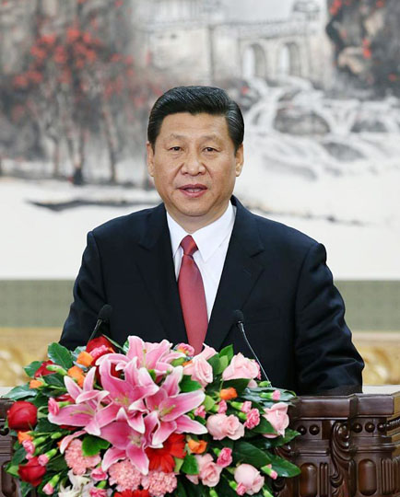
前言
7月26日至27日, 在北京举行了“学习习近平总书记重要讲话精神,迎接党的十九大”专题研讨班，期间习总书记发表了重要讲话，站在历史和时代的高度，科学分析了当前国际国内形势，深刻阐述了5年来党和国家事业发生的历史性变革，深刻阐述了新的历史条件下坚持和发展中国特色社会主义的一系列重大理论和实践问题，是坚持和发展中国特色社会主义的政治宣言和行动纲领，是一篇马克思主义的纲领性文献，为党的十九大胜利召开奠定了重要政治基础、思想基础、理论基础。

Slide 3
目 录
01
明确讲话精神的重大意义
02
理解讲话精神的科学内涵
03
掌握讲话精神的学做方法

Slide 4
第一部分
明确讲话精神的重大意义

Slide 5
明确讲话精神的重大意义
提出了
展现了
中国特色社会主义立场
党的最新理论创新成果
部署了
阐明了
未来目标任务战略重点
当前宏观形势历史使命

Slide 6
明确讲话精神的重大意义
一
郑重提出了坚持和发展中国特色社会主义的鲜明立场。
习近平总书记的重要讲话，明确指出中国特色社会主义是改革开放以来党的全部理论和实践的主题，深刻阐述了新的历史条件下坚持和发展中国特色社会主义的一系列重大理论和实践问题，郑重表达了我们党坚定不移高举中国特色社会主义伟大旗帜，确保以新的精神状态和奋斗姿态把中国特色社会主义推向前进的坚定信心和坚强决心。

Slide 7
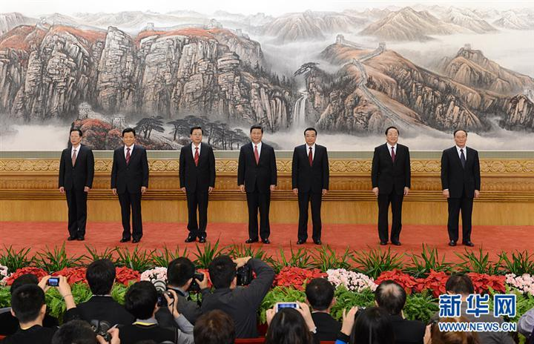
明确讲话精神的重大意义
二
集中展现了党的十八大以来党的最新理论创新成果。
习近平总书记的重要讲话，是一篇闪耀着马克思主义真理光辉的纲领性文献，是对党的十八大以来习近平总书记系列重要讲话精神和治国理政新理念新思想新战略的逻辑延展、创新发展、纵深拓展，体现了以习近平同志为核心的党中央勇于变革、勇于创新，永不僵化、永不停滞的政治品格，为我们进行伟大斗争、建设伟大工程、推进伟大事业、实现伟大梦想提供了强大思想理论武器。

Slide 8
明确讲话精神的重大意义
三
深刻阐明了我们党所面临的宏观形势和肩负的历史使命。
习近平总书记的重要讲话，全面分析了世情国情党情的深刻变化，明确宣示了我们党“举什么旗、走什么路、以什么样的精神状态、担负什么样的历史使命、实现什么样的奋斗目标”等事关党和国家前途命运的重大问题，彰显出以习近平同志为核心的党中央对党、对国家、对民族、对人民的责任担当，体现出胸怀天下、强国富民、戮力复兴的历史使命感。

Slide 9
明确讲话精神的重大意义
四
全面部署了党和国家未来目标任务和战略重点。
习近平总书记的重要讲话，着眼我国发展的阶段性特征、人民群众对美好生活的向往，阐明了未来一个时期党和国家事业发展的大政方针和行动纲领，提出了一系列新的重要思想、重要观点、重大判断、重大举措，具有很强的思想性、战略性、前瞻性、指导性，必将极大地鼓舞和激励全国人民为实现中华民族伟大复兴的中国梦而不懈奋斗。

Slide 10
第二部分
理解讲话精神的科学内涵

Slide 11
理解讲话精神的科学内涵
中国特色社会主义主题
特色社会主义新的阶段
十八大以来历史性变革
必须重视理论建设指导
深刻认识
和把握
两个一百年的奋斗目标
我国社会发展阶段特征
全面从严治党的新要求

Slide 12
理解讲话精神的科学内涵
深刻认识和把握
中国特色社会主义
深刻认识和把握中国特色社会主义是改革开放以来党的全部理论和实践主题。习总书记关于中国特色社会主义的重要论述，深刻回答了我们党在新的历史条件下举什么旗、走什么路、以什么样的精神状态、担负什么样的历史使命、实现什么样的奋斗目标等重大问题，是我们党在新的历史起点上不忘初心、继续前进的行动纲领，充分体现了我们党准确把握时代大势、毫不动摇坚持和发展中国特色社会主义的坚定信念和强大定力。
必须全力推进中国特色现代化建设
三个必须
必须精准把握时代大势和自身发展阶段
必须坚持党中央的集中统一领导

Slide 13
理解讲话精神的科学内涵
深刻认识和把握
十八大以来历史性变革和成就
习总书记指出，5年来，党中央推出一系列重大举措、重大方针、重大工作，解决了许多难题，办成了许多大事，特别是做好了加强党的领导、贯彻新发展理念、全面深化改革、加强党的意识形态领导，推进依法治国、生态文明、国防军队建设、特色大国外交、全面从严治党等“九件大事”，巩固了党的执政基础和群众基础。
推进依
法治国
加强党
的领导
国防军
队建设
贯彻新
发展理
念
生态文
明建设
九件
大事
全面深
化改革
加强意
识形态
领导
特色大
国外交
全面从
严治党

Slide 14
理解讲话精神的科学内涵
深刻认识和把握
我国社会发展的阶段性特征
习近平总书记指出，经过近40年改革开放，我国人民生活显著改善，人民群众对美好生活的向往有了八个“新的期盼”，满足好这些新需要，必须牢牢把握初级阶段最大国情，牢牢立足初级阶段最大实际，在继续推动经济发展的同时，更好实现各项事业全面发展、社会全面进步。
明者因时而变，知者随事而制。学习领会好讲话精神，为群众提供更好的服务，必须审时度势、与时俱进，重点把握三个方面内容：
1
2
3
要牢牢把握党和国家各项工作、深入分析和准确判断世情国情党情。
要牢牢把握人民群众对美好生活的向往，不断把为人民造福事业推向前进。
要牢牢把握社会主义初级阶段这个最大国情和最大实际，更准确地把握我国社会主义初级阶段不断变化的特点。

Slide 15
理解讲话精神的科学内涵
深刻认识和把握
特色社会主义新的阶段
习总书记指出，十八大以来，党和国家事业发生历史性变革，中国特色社会主义进入新的发展阶段，深刻体现了“三个意味着”。
意味着近代以来久经磨难的中华民族实现了从站起来、富起来到强起来的历史性飞跃
意味着社会主义在中国焕发出强大生机活力并不断开辟发展新境界
意味着中国特色社会主义拓展了发展中国家走向现代化的途径，为解决人类问题贡献了中国智慧、提供了中国方案
三个
意味着

Slide 16
理解讲话精神的科学内涵
深刻认识和把握
必须重视理论建设指导
习总书记指出，我们要进行“四个伟大”，仍需勇于推进实践基础上的理论创新，以更宽广的视野、更长远的眼光来思考和把握重大战略问题，在理论上不断拓展新视野、作出新概括。把握讲话精神，我们必须认识到，习总书记关于理论创新的论述，深刻阐明理论建设的重要作用和重大意义。
我党是高度重视理论建设和理论指导的党，历来强调理论必须同实践相统一。
进行“四个伟大”需要推进实践基础上的理论创新。
赢得主动和胜利需要理论新视野、新概括。

Slide 17
理解讲话精神的科学内涵
深刻认识和把握
“两个一百年”奋斗目标的战略部署
习总书记强调，到2020年全面建成小康社会，是我党的庄严承诺，必须突出抓重点、补短板、强弱项，使全面小康得到人民认可、经得起历史检验。同时指出，建成小康社会后，要激励全党全国各族人民为实现第二个百年奋斗目标而努力，踏上建设社会主义现代化国家新征程。
建成全面小康社会
两个百年奋斗目标
建成社会主义现代化国家

Slide 18
理解讲话精神的科学内涵
深刻认识和把握
坚定不移推进全面从严治党
习总书记强调，党要进行伟大斗争、推进伟大事业、实现伟大梦想，必须坚持两个“毫不动摇”，只有如此，不断从胜利走向新的胜利。同时强调，全面从严治党永远在路上，要坚持问题导向，推动全面从严治党向纵深发展，确保党始终同人民想在一起、干在一起。
坚持两个
毫不动摇
推进全面从严治党
坚持两个
毫不动摇

Slide 19
理解讲话精神的科学内涵
要认真学习贯彻习总书记系列重要讲话精神，牢固树立“四个意识”，自觉提高政治素质，在学习实践中把制度管党、从严治党的要求落实到方方面面。
毫不动摇地巩固和发展公有制经济
要压实党的建设主体责任，紧紧盯住一把手这个关键少数，把政治纪律和政治规矩放在首位，扎紧织密党内法规制度的笼子，维护法规制度的严肃性和权威性。
坚持
两个
毫不
动摇
要引导党员严守政治纪律和政治规矩，自觉维护党中央权威，牢固树立法治意识、制度意识，懂法纪、明规矩，知敬畏，形成尊崇纪律、遵守纪律、捍卫纪律的良好氛围。
毫不动摇地鼓励、支持、引导非国有经济的发展
要始终保持同人民群众的血肉联系，从党的性质和根本宗旨出发，从人民根本利益出发，明确“从哪里来、走什么路、到哪里去”的问题。

Slide 20
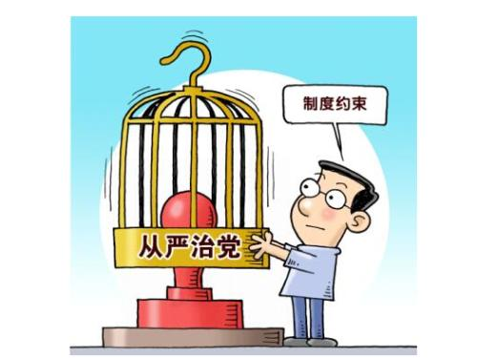
理解讲话精神的科学内涵
推进全面从严治党
一要从党内政治生活管起、严起，加强党内监督，全面净化党内政治生态，为全面从严治党筑牢基础；
二要坚持抓常、抓细、抓长，使党的作风全面好起来，确保党始终同人民想在一起、干在一起，始终同人民同呼吸、共命运、心连心；
三要坚持“老虎”、“苍蝇”一起打，不断激发祛病疗伤、激浊扬清的正能量。

Slide 21
第三部分
掌握讲话精神的学做方法

Slide 22
掌握讲话精神的学习方法
积极开展个人自学
踊跃参加集体学习
主动开展舆论宣传
干好本职落实精神
坚决维护领导核心

Slide 23
掌握讲话精神的学习方法
积极开展个人自学
一是要开展读写学习，根据学习要求，制定自学计划，每月学习一个7.26讲话主题，阅读讲话原文及报纸评论员文章和专家解读文章，并做好学习笔记。
二是要开展视频学习，通过人民网、新华网等网站，自觉跟踪学习最新专家解读讲座和专题片，深化讲话精神理解。
三是要撰写心得随笔。十九大前，定期撰写读书随笔、理论文章、心得体会，以写作形式深化认识。

Slide 24
掌握讲话精神的学习方法
踊跃参加集体学习
一是定期参加读书学习，采取多人分段领读，众人倾听记录，最后畅谈感想体会形式读原文、学解读、悟精神，打好学习基础。
二是主动观看视频专题片，对建军90周年阅兵讲话、建军90周年八一讲话等视频进行重点收看，并定期观看中国特色社会主义理论体系、砥砺奋进五年等主题讲座，提高直观感受。
三是组织宣讲报告会，引导党员成立流动宣传队、支部书记宣讲团，围绕讲话精髓进行巡回宣讲，组织专场报告会，在授课中提升认知。

Slide 25
掌握讲话精神的学习方法
主动开展舆论宣传
一是开展理论宣传，在单位网站，特别是农村公示栏、文明橱窗等开设专栏，撰写理论解读问答、致群众的一封信、讲话精神公民须知等，以通俗形式传达讲话精神。
二是开展精神文明宣传，结合四德工程、最美家庭评选等工作，实施典型引路工程，大力宣传先进人物对讲话精神的认识理解和贯彻行动，以典型人物典型事例为基石，架起群众与党组织的衔接桥梁。
三是下基层讲党课，发挥一线干部贴近群众优势，采取微党课、现身说法、讲贯彻精神事例等方式，以群众喜闻乐见形式宣传讲话精神，提高群众对十九大的关注度和期望值。

Slide 26
掌握讲话精神的学习方法
坚决维护领导核心
一是思想上紧跟“核心”，牢固树立四个意识，坚定不移维护以习近平同志为核心的党中央权威和党中央集中统一领导，始终在思想上政治上行动上同以习近平同志为核心的党中央保持高度一致。
二是政治上聚焦“核心”，坚定不移贯彻执行党的基本路线，毫不动摇坚持党的领导，坚持中国特色社会主义道路、中国特色社会主义理论体系、中国特色社会主义制度，头脑清醒、立场坚定，切实做到对党忠诚、为党尽责。
三是实践上彰显“核心”，坚定不移贯彻落实党中央决策部署，加强制度建设、狠抓工作落实，确保党中央各项决策部署在基层落地生根、开花结果。

Slide 27
掌握讲话精神的学习方法
干好本职落实精神
一是以讲话精神为标杆尺子，开展对标讲话查问题、正三观、补短板活动，从理论到实践、从思想到行动、从接待群众到为民办事反复对照讲话正衣冠、照镜子，积极整改偏差与不足，让群众看到讲话精神的伟大力量。
二是以讲话精神为服务指南，积极落实党员设岗定责和承诺践诺活动，开展“三亮三评三比”活动，尽可能为群众提供更好的教育、医疗、环境等，更好满足群众“八个方面需要”。
三是以讲话精神为冲锋号角，积极回应群众过上更好生活的新期待，全力做好为民服务、行政审批、招商引资、项目建设、美丽乡村等重点工作，在保障和改善民生中持续增进群众福祉。

Slide 28
结束语
装点此关山，今朝更好看。在实现中华民族伟大复兴的征程中，让我们更加紧密地团结在以习近平同志为核心的党中央周围，高举中国特色社会主义伟大旗帜，增强“四个意识”，不忘初心、砥砺奋进，狠抓各项决策贯彻落实，以优异成绩迎接党的十九大胜利召开，以新的精神状态和奋斗姿态不断把中国特色社会主义推向前进！

Slide 29
结束
谢谢!

